Slide 1
微 波 技 术 基 础
华中科技大学电信学院
陈柯
Email：chenke@hust.edu.cn

Slide 2
绪论
§0.1 微波的概念
§0.2 微波的特点
§0.3 微波的应用

Slide 3
§0.1 微波的概念
IT技术的三个基石：
计算机技术
路技术
波技术
怎么学好波技术：
数学与概念相结合
理论与实践相结合
方法与思想相结合

Slide 4
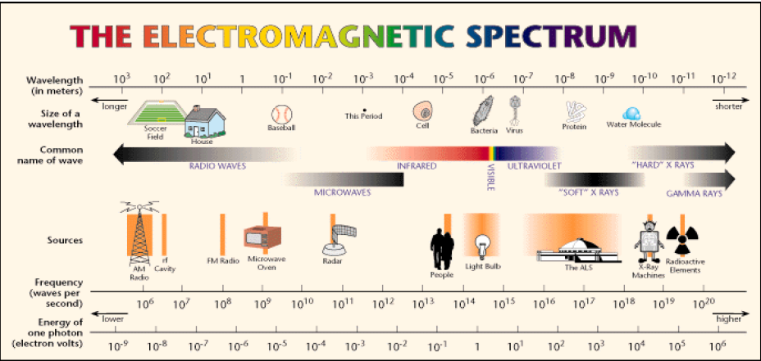
§0.1 微波的概念
什么是微波 Microwave？
微波是电磁波
微波是一段特定频率的电磁波

Slide 5

§0.1 微波的概念
波的产生是由物质的各部分振动造成的；如：
水波：是由于水分子的上下振动引起的
声波：是由于空气分子的来回振动引起的
电磁波是由电磁场的振动产生的（即电场和磁场的方向、大小的循环变化）；
注：电磁波由于其“不可捉摸”而显得十分抽象；

Slide 6
电磁波的历史
电、磁现象是大自然最重要的自然现象，也是最早被科学家们关心和研究的物理现象。
19世纪以前，电、磁现象作为两个独立的物理现象被广泛的关注和研究。正是由于这些研究为电磁学理论的建立奠定了基础。
其中贡献最大的有富兰克林、伏打、库仑、安培、法拉第、高斯等科学家。

Slide 7
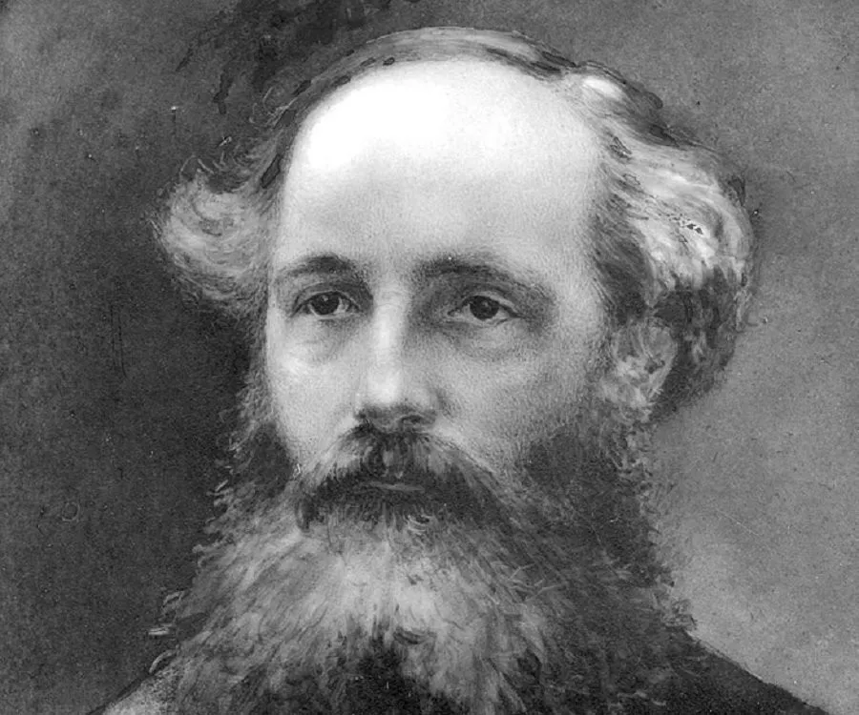
电磁波的历史
1864年,麦克斯韦提出位移电流的新假设,用严谨的数学方式揭示了电场与磁场的内在联系, 以及它们所遵循的规侓---麦克斯韦方程,从而建立了系统而完整的电磁场理论。---经典电磁理论。
1855年：开始致力于电磁学的研究
1864年：《电磁场的动力学理论》
1873年： 发表巨著《电磁通论》
1873年: 经典宏观电磁场理论建立
詹姆斯.克拉克.麦克斯韦
（1831-1879）
①建立了统一的经典电磁场理论；
②建立光的电磁理论，预言电磁波的存在；
③为爱因斯坦的狭义相对论铺路。

Slide 8
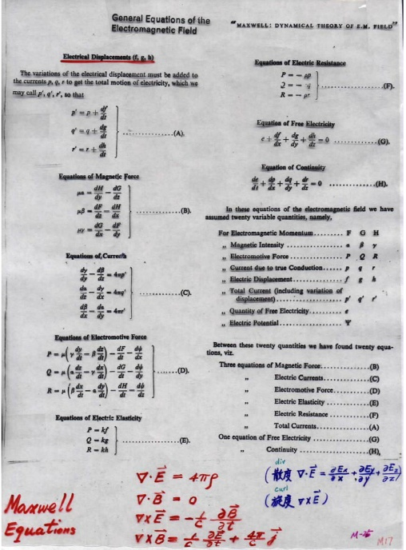
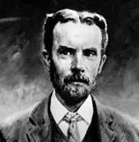
电磁波的历史
英国物理学家奥利弗·赫维赛德
1885年: 精简了麦克斯韦方程组，
方程数从20个精简到4个

Slide 9
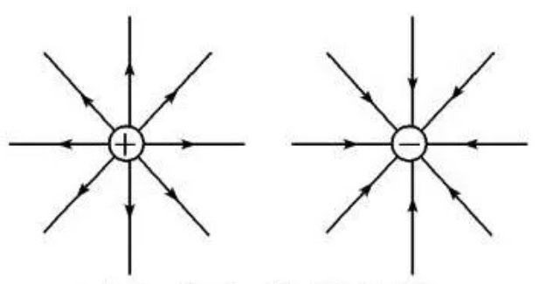
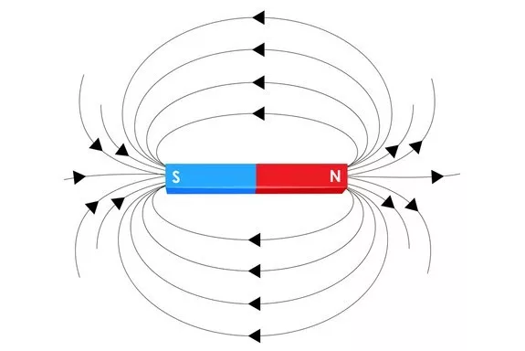
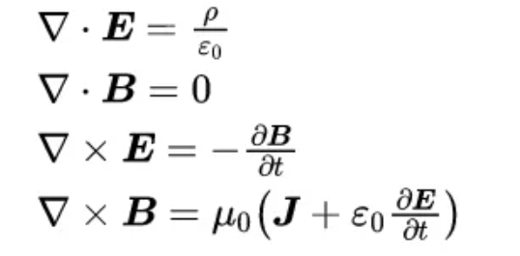
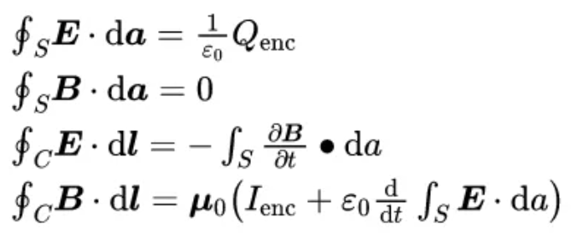
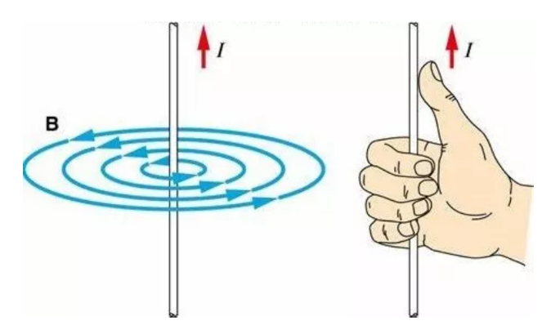
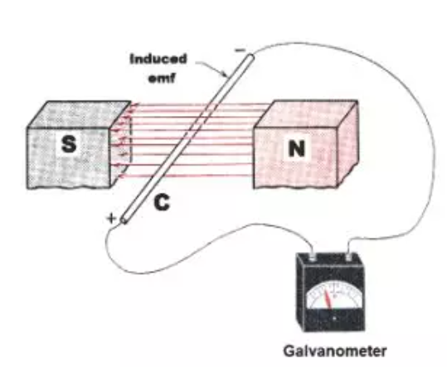
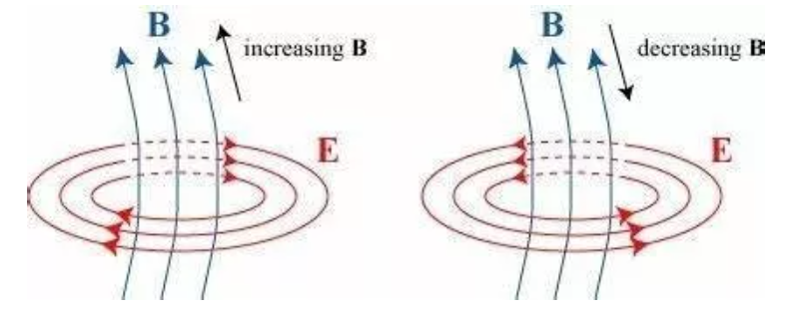
麦克斯韦方程组

Slide 10
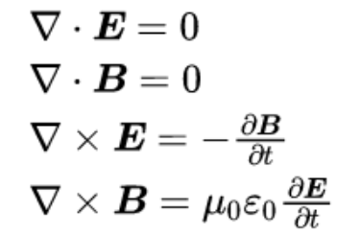
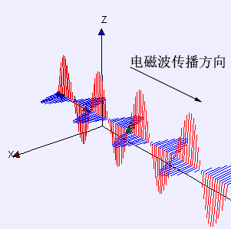
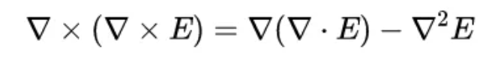
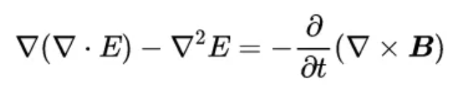
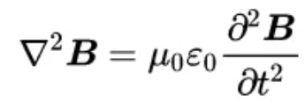
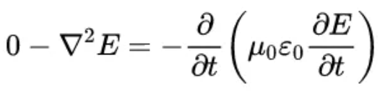
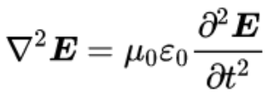
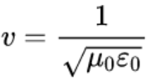
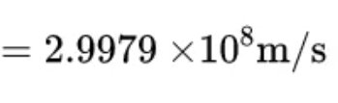
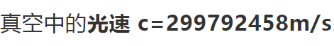
从麦克斯韦方程组到电磁波

Slide 11
麦克斯韦方程组的补充说明
一切电磁波都服从Maxwell方程，包括light
电与磁的相互转化
右边磁转化为左边电
右边电转化为左边磁
法拉第
奥斯特
能量交换、能量存储，为波wave的产生创造了条件
数学 = 相等
计算机 = 赋值
物理 = 转化
L
C
Local

Slide 12
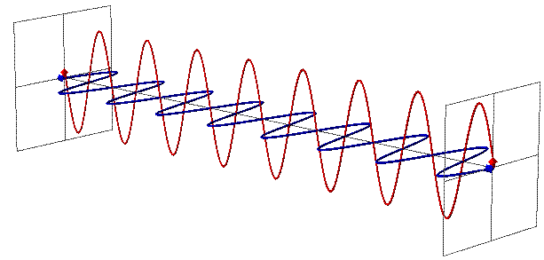
麦克斯韦方程组的意义
看运算
左边空间变化转化为右边时间变化
右边时间变化转化为左边空间变化
频率f是转化条件

Slide 13



麦克斯韦方程组的意义
频率ω是转化条件
ω越高越容易产生波，但不易产生P功率
媒质矛盾

Slide 14
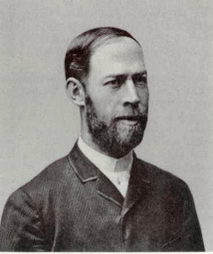
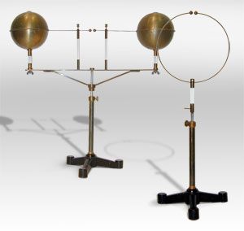
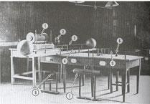
电磁波的历史
麦克斯韦预言电磁波的存在，但却没有能通过亲手实验证实他的预言。1887年德国科学家赫兹透过闪烁的火花，第一次证实电磁波的存在。此后过了 不到7年时间，电磁波开始实际应用到通信领域。从此开始了电磁场和电磁波理论的应用与发展时代。
赫兹
（1857-1894）
赫兹实验
频率的单位Hz即以他的姓氏命名。

Slide 15
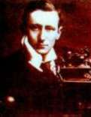
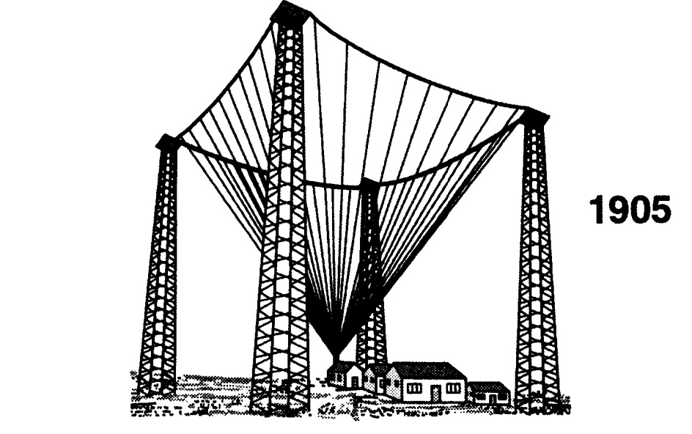
电磁波的历史
20岁的马可尼偶然读到赫兹论述电磁波实验的文章，从而把兴趣全部转移到利用电磁波进行通信的实验上，立志实现无线电通信。1901年，他试验成功了在加拿大的纽芬兰与英国的昆沃尔之间、横跨大西洋3000公里的越洋无线电通信。从而使无线电技术的发展成为20世纪的热门话题。开辟了人类应用无线电的新纪元。
马可尼成为1909年
的诺贝尔奖得主
马可尼
（1874-1937）

Slide 16
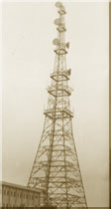
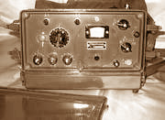
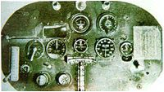
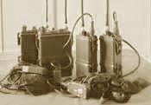
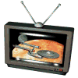

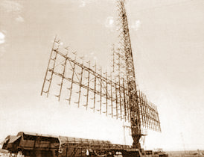
在发现电磁波不到6年，利用电磁波的技术，如雨后春笋般相继问世。
无线电报（1894年）
无线电广播（1906年）
无线电导航（1911年）
无线电话（1916年）
短波通信（1921年）
无线电传真（1923年）
电视（1929年）
雷达（1935年）

Slide 17
§0.1 微波的概念
图0-3 电磁波谱

Slide 18
§0.1 微波的概念
微波波段的划分
长期以来，人们对微波范围内的电磁波又进行了进一步的频率范围划分，并给予了相应的波段代号
频率范围
频率范围
/GHz
/GH
波段代号
波段代号
频率范围
频率范围
/GHz
微
/GH
微
波段代号
波段代号
波
波
UHF 0.3
UHF 0.3
～
～
1.12 Ka 26.5
1.12 Ka 26.5
～
～
40
波
40
波
L 1.12
L 1
～
～
1.7 Q 33
1.7 Q 33
～
～
50
段
50
段
LS 1.7
LS 1.7
～
～
2.6 U 40
2.6 U 40
～
～
60
的
60
的
S 2.6
S 2.6
～
～
3.95 M 50
3.95 M 50
～
～
75
75
划
划
C 3.95
C 3.95
～
～
5.85 E 60
5.85 E 60
～
～
90
90
分
分
XC 5.85
XC 5.85
～
～
8.2 F 90
8.2 F 90
～
～
140
140

Slide 19
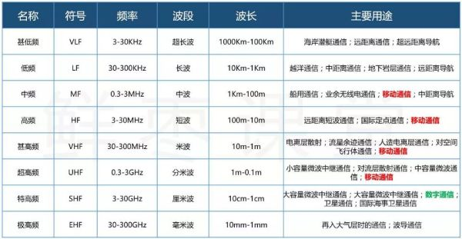
国际电联的无线频段分配表

Slide 20
§0.1 微波的概念
顾名思义“微波”是波长极短，频率极高的电磁波。在电磁波谱中是介于普通无线电波与红外线之间的波段。
因此，波长的长与短、频率的高与低都是相对的，在微波波段内部又可划分为分米波、厘米波、毫米波和亚毫米波.
不同频率的电磁波，其传播特性不同，适用场合也不同：

Slide 21
§0.1 微波的概念

Slide 22
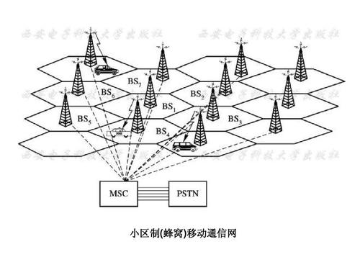
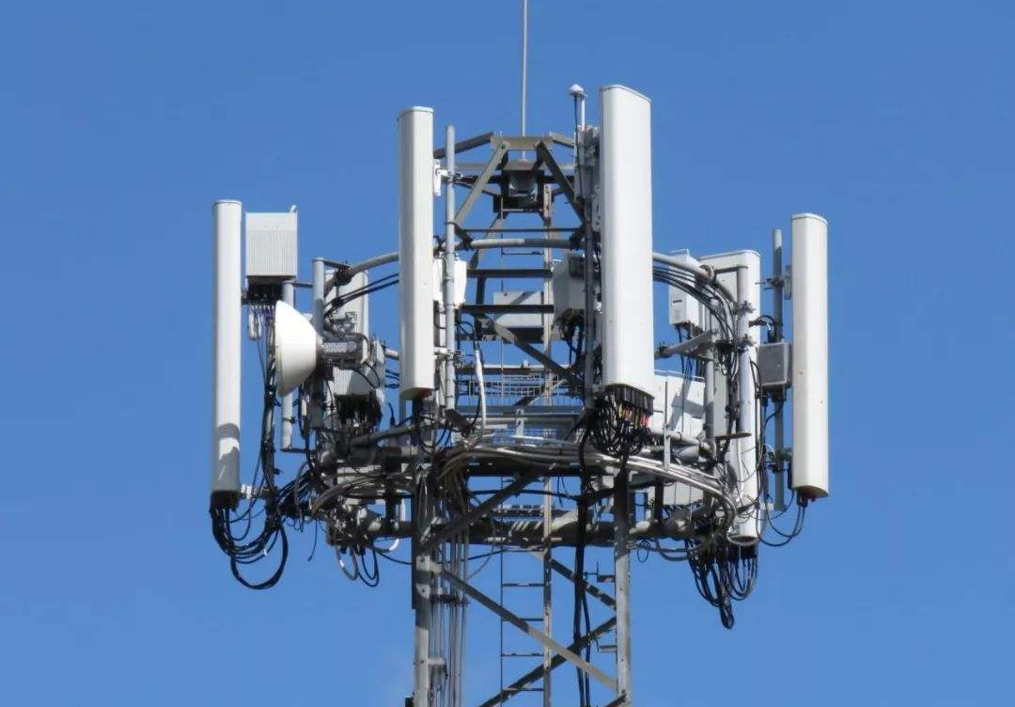

§0.2 微波的特点
由所处的波长和频率决定，微波除了与普通无线电波具有共同点外，还有其本身的一些特点：
一、微波具有似光特性
具有反射和视距传输的特性
地面远距离微波通信
需要建中继站
中继站
终端站甲
终端站乙

Slide 23
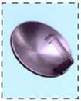
§0.2 微波的特点
微波可通过抛物天线定向辐射
1.光波可以通过抛物面反射镜形成强烈的定向照射。
2微波也可以通过尺寸很小的（1m左右）抛物天线形成很强的定向辐射。
抛物天线发射电磁波的波束角约等于
D--抛物面直径
--为波长
短波段的最短波长
微波波长

Slide 24
§0.2 微波的特点
二、可以穿越电离层
普通无线电波会被高空的电离层所吸收或被反射回来；而微波由于存在大气“窗口”，则能穿过电离层至外层空间。
无线电窗口:
在1-10GHz(千兆赫),20-30GHz,91GHz附近的微波受云雾,雨雪等的影响不大,可以较为容易地由地面向外层空间传播。这种现像称为”无线电窗口”或“大气窗口”。

Slide 25
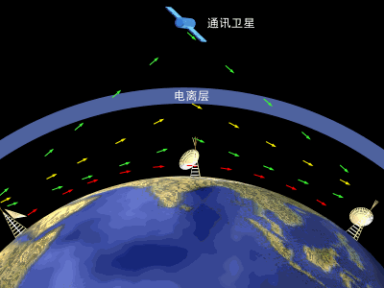
§0.2 微波的特点

Slide 26
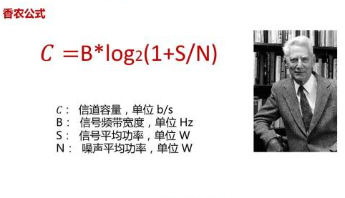
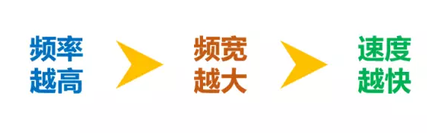
§0.2 微波的特点
三、频率高，频带宽、信息容量大

Slide 27
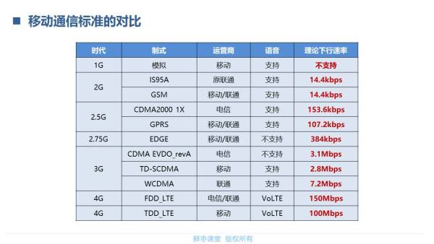
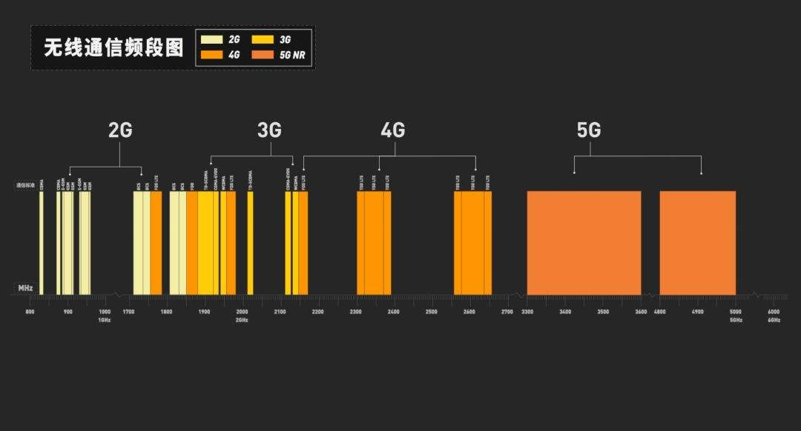
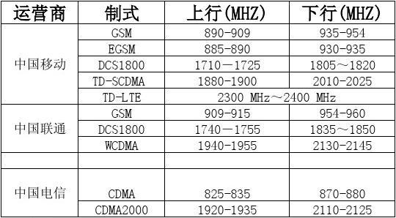
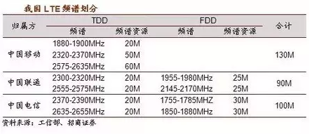
中国移动通信频段划分
2018年12月10日，工信部正式向中国电信、中国移动、中国联通发放了5G系统中低频段试验频率使用许可。
中国电信：3500MHz频段
中国联通：3500MHz频段，
中国移动：2600MHz和4900MHz频段

Slide 28
§0.2 微波的特点
四、有一定的穿透性
可深入到物质内部，并与分子和原子产生相互作用。利用这一特性可以探测物质的内部结构。
另外，某些物质吸收微波后会产生热效应，可利用来对物质进行加热和烘干，如微波炉、工业上的食品加工处理等

Slide 29
§0.3 微波的应用
微波以上特点决定了在通信、导航、雷达、遥感、医疗设备、以及军事国防等领域有着广泛的应用。

Slide 30
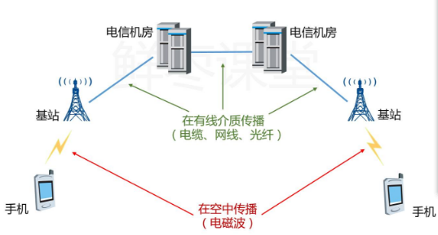
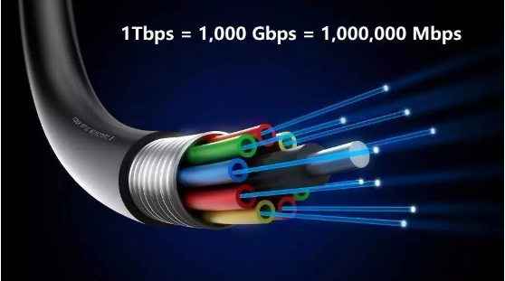
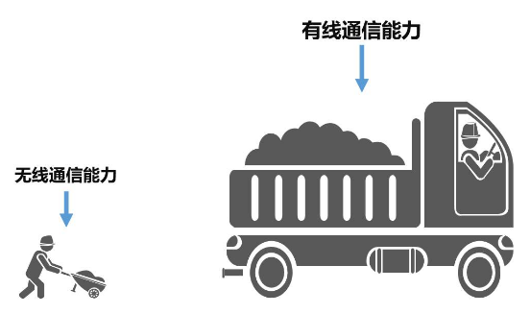
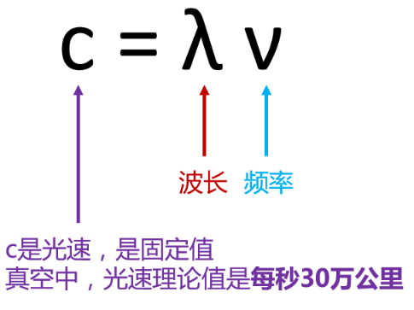
§0.3 微波的应用（一、通信）
有线通信VS无线通信

Slide 31
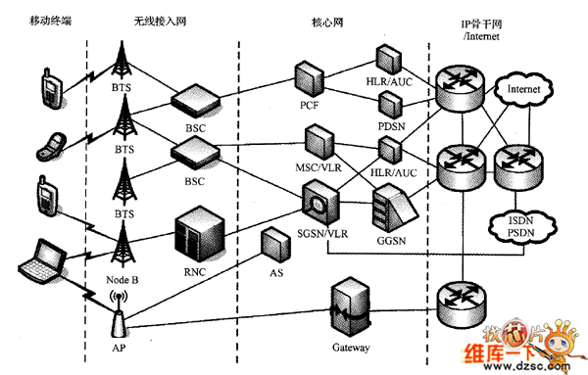
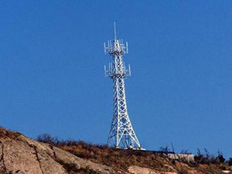



§0.3 微波的应用（一、通信）
移动通信

Slide 32



§0.3 微波的应用（一、通信）
为了增加数据传输速率，发展了正交频分多址OFDMA、载波聚合技术，还有MIMO（多路输入输出）技术。这些新的技术使得射频的复杂度提高了，对于射频芯片要求也提高了。

Slide 33



§0.3 微波的应用（一、通信）
目前通用的手机平台基本由4颗芯片组成：CPU + Transceiver + PMIC(集成了Audio Codec) + Connectivity（即Wifi，BT，GPS，FM 4in1 芯片）

Slide 34




博通（Broadcom）、Skyworks、Qorvo和村田（Murata）已经确立了在手机射频前端市场中的领先优势。

Slide 35


5G

Slide 36











5G的5大特点
毫米波
微基站
Ｍassive MIMO
波束赋形
D2D

Slide 37



§0.3 微波的应用（一、通信）
无线互联网和移动互联网
Wi-Fi是一种可以将个人电脑、手持设备（如pad、手机）等终端以无线方式互相连接的技术，实际上是以高频电磁波来进行互联网无线接人，比有线连接更加灵活方便，终端移动随心所欲

Slide 38



卫星通信
卫星通信 (satellite communications )
卫星通信实际上就是利用人造卫星作中继站来转发无线电波而进行的通信
卫星通信概念最早是在1945 年由英国空军雷达专家克拉克提出的。他关于在静止轨道上放置三颗卫星来实现全球通信的设想，形成著名的“卫星覆盖通信说”
1963 年，美国发射了第一颗同步通信卫星，试验了横跨大西洋的电视和电话传输，并成功地转播了1964 年东京奥运会的实况，实现了美、欧、非三大洲的通信和电视转播。

Slide 39



§0.3 微波的应用（二、卫星导航）
卫星导航是指采用导航卫星对地面、海洋、空中和空间用户进行导航定位的技术。卫星导航系统一般由导航卫星、地面台站和用户定位设备三个部分组成。
目前全球建好的以及在建的有四大卫星定位系统：GPS系统（美国）、北斗系统（中国）、GLONASS系统（俄罗斯）、伽利略卫星导航系统（欧盟）。
美国GPS的空间系统由21颗工作卫星和3颗备份卫星组成，分布在20200千米高的6个轨道平面上，运行周期12小时。

Slide 40




Slide 41





北斗定位系统(COMPASS)
北斗定位系统是我国建立
的全球导航定位系统。北
斗一代由三颗卫星、地面
控制中心、用户三部分组
成。功能为定位, 通信和
授时. 北斗二空间段计划
由五颗静止轨道卫星和三十颗非静止轨道卫星组成。2020年完成建设任务。

Slide 42


93年银河号事件
1993年7月23日，美国无中生有地指控中国“银河”号货轮将制造化学武器的原料运往伊朗，制造了震惊世界的“银河号”事件。
当时，“银河”号正在印度洋上正常航行，突然，船停了下来。事后大家才知道，这是因为当时美国局部关闭了该船所在海区的GPS导航服务，使得这条船变成了无头苍蝇，不知道该向哪个方向行驶。而且，美国强硬要求必须停船接受检查，在中国船只不听命的情况下，关闭GPS导航服务就会使其自然停止航行。同时，美国向“银河号”所在的国际公海，派出了两艘军舰和五架直升飞机。银河号被扣留长达三周之久，9月4日，“银河号”货轮上最后一个货箱被检查完毕，没有发现任何化学武器，“银河号”被迫中止正常航运长达33天。
“银河号”在公海上漂泊33天之久，并被迫改变航线，延误卸货，给中方造成严重的经济损失，使中方船只及其人员的安全受到威胁，同时在世界上造成恶劣的政治影响。

Slide 43




96年台海危机
海湾战争中，美国开始在导弹制导中应用GPS卫星导航，虽然只有10%的武器试用了GPS精确制导，但是这10%的精确制导武器却发挥了强大作战效能。于是海湾战争后，我国在一些导弹中加装了GPS导航系统。
1995年5月22日克林顿总统决定允许李登辉到美进行所谓 “非官方的、私人的访问”，参加康奈尔大学的毕业典礼。
1996年台湾的李登辉抛出“两国论”，台海局势紧张，1996年3月解放军展开一次大规模军演，向距离台湾附近的东海海域发射了3枚东风导弹，以示警告。发射的第一枚导弹准确命中目标，就在所有人为这次成功欢呼的时候，紧接着发射的第二枚和第三枚导弹突然无法追踪，最终导致导弹大大偏离了原定的落点范围。事后的军事分析表明，肯定是美军做了手脚，这两次发射失败可能是由GPS信号突然中断造成的。而且，在这次台海危机期间，美国向台湾海峡派出了两支航母编队，中国发现无法对其进行有效跟踪，从而也就无法对其进行威慑。因此，中国军方认定，无论花多少钱，必须建立独立自主的卫星导航系统。

Slide 44





99年南联盟大使馆
1999年，格林威治时间5月7日21时46分，从密苏里州怀特曼空军基地起飞的一架美国B-2轰炸机，奔袭10000公里，向中国驻南联盟大使馆投放了5枚全天候GPS全球定位系统制导、各重2000磅的联合直接攻击导弹JDAM。
中国使馆是一座半弧形建筑，第一枚、第二枚炸弹从5楼贯穿到底，完成了美国袭击的主要目标——地下机要室。邵云环烈士在第二枚炸弹处牺牲。第三枚炸中我国使馆的中部，也是从5楼顶贯穿到底。楼顶有个非常大的洞。第四枚炸中使馆弧形的另外一侧。《光明日报》记者许杏虎和夫人朱颖在第四枚炸弹处牺牲。

Slide 45

§0.3 微波的应用（三、雷达）

Slide 46

§0.3 微波的应用（三、雷达）
雷达（Radar）是无线电定位的简称(radio detection and ranging的缩写)
Z
s
t
H
Y
D
x
雷达监视屏
微波雷达的突出优点是:能用较小的天线尺寸得到较窄的天线波束,外部噪声较低,全天候不受云层覆盖的影响.

Slide 47


§0.3 微波的应用（三、雷达）
1922年，马可尼发表无线电波能检测物体的论文，是雷达最早的概念。雷达作为一种探测目标的电子设备，产生于二次世界大战。
1936年，英国设计警戒雷达投入了运行
1938年，美国研制成第一部火炮控制雷达
1940年，微波雷达的研制成为可能
1944年，自动跟踪飞机的雷达研制成功
1945年，显示运动目标的显示技术发明

Slide 48









§0.3 微波的应用（三、雷达）

Slide 49



§0.3 微波的应用（三、雷达）
汽车上的毫米波雷达——安全辅助和无人驾驶

Slide 50


§0.3 微波的应用（四、遥感）
遥感技术是在一定距离以外感受、 探测和识别所需要研究的对象。
微波遥感是遥感技术的重要分支之一, 它通过微波传感器, 收集地面目标辐射或反射的电磁波, 获得其特征信息, 并经过处理变成可以直接识别的信号或图像, 从而揭示被测目标的性质和变化规律。

Slide 51
微波热辐射的基本概念
由于物体中的分子、原子受到热激发而发射电磁波的现象称为“热辐射” 。

Slide 52

被动微波遥感原理

Slide 53


§0.3 微波的应用（四、遥感）
微波辐射计
八毫米辐射计
三毫米辐射计

Slide 54




§0.3 微波的应用（四、遥感）
地形光学图片
3mm微波辐射图像
穿透云雾

Slide 55




高分辨率微波辐射图像

Slide 56



卫星对地遥感
卫星地面测控站

Slide 57



卫星对地遥感图像
地表亮温图像

Slide 58

卫星对地遥感图像

Slide 59



星载遥感设备
海洋二号卫星
嫦娥一号卫星

Slide 60
§0.3 微波的应用（ 五、军事目标探测）
英国希思罗机场的（约94GHz)被动成像实验图,可分清楚飞机和建筑物等目标

Slide 61


§0.3 微波的应用（五、军事目标探测）
W波段T80坦克的成像
Ka波段（35GHz）F-16成像

Slide 62

§0.3 微波的应用（五、军事目标探测）

Slide 63


§0.3 微波的应用（ 六、反恐安检）
利用微波高频段（毫米波和THz）具有穿透物质的特性和较高的分辨率进行隐匿武器探测

Slide 64


§0.3 微波的应用（ 六、反恐安检）

Slide 65



§0.3 微波的应用（ 七、射电天文）
射电望远镜

Slide 66






宇宙微波背景辐射CMB
ESA的Planck 卫星任务
美国COBE 和WMAP

Slide 67


§0.3 微波的应用（ 八、微波加热）
微波炉
微波药丸烘干机

Slide 68







§0.3 微波的应用
低频电缆
低频二三级管
低频电路元件
波导
微波接插头
微波二三级管
谐振腔
微波电路元件

Slide 69


通信系统使用的微波电路
PLL 频率合成器（PCB）

Slide 70

通信系统使用的微波电路
微波（射频RF）功率放大器

Slide 71
微波接插头

Slide 72
微波技术当前发展状况简析
随着国民经济和国防事业的发展，微波技术应用愈来愈广泛，微波人才已成为“紧俏人才”，待遇相对较高。
1、通信领域：通信容量要求大，频率向更高发展。手机、直放站、基站，微波集成电路(MMIC) 、RFIC等。
2、航空航天：微波遥感（对地观测、目标探测等）、星地通信(语音、图像传输）、监控雷达；
3、国防事业：雷达、微波辐射计（目标无源探测、金属目标的攻击，如美陆军研制的用来攻击坦克的STAFF炮弹导引头 ）、大功率微波武器（对目标进行干扰和杀伤），微波制导。

Slide 73
总分：100 | 考试成绩：70
课堂学时：48 | 平时成绩：20
实验学时：8 | 实验成绩：10
先修课程
参考书目
教材
:
教材
《
微波技术基础
》
:
1.
电磁场理论
《
微波技术基础
》
1.
电磁场理论
华中科技大学出版社
2.
线性代数
2.
线性代数
参考书
:
3.
信号与系统
参考书
:
3.
信号与系统
1.
《
电磁场与微波技术
》
李绪益
华南
1.
《
电磁场与微波技术
》
李绪益
华南
理工大学出版社
理工大学出版社
3.
《
微波技术基础
》
廖承恩
国防工业
3.
《
微波技术基础
》
廖承恩
国防工业
出版社
出版社
4.
《
电磁场与微波技术
》
赵家陞
黄
4.
《
电磁场与微波技术
》
赵家陞
黄
尚锐
华中理工大学出版社
尚锐
华中理工大学出版社

